Slide 1









직업의 이해와 진로 디자인
의사 결정 유형을 알아보아요
11차시

Slide 2






의사 결정 유형을 알아보아요
학습 목표
여러 가지 의사 결정 방식과
각 방식의 특성을 이해할 수 있다.
8

Slide 3

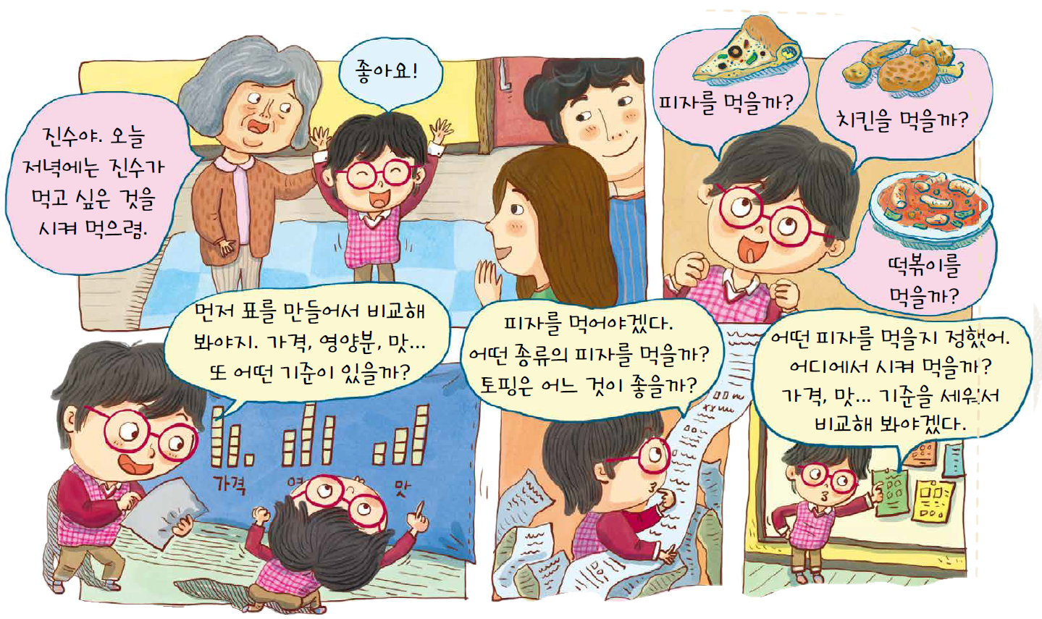
의사 결정 유형을 알아보아요
생각해 보아요

Slide 4
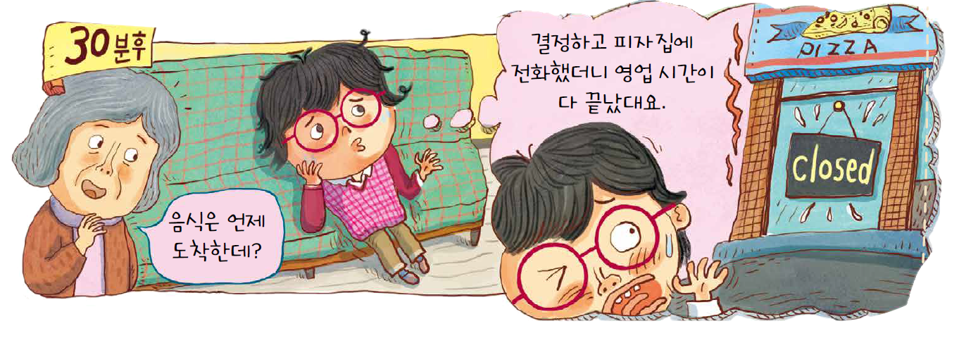
의사 결정 유형을 알아보아요
생각해 보아요

Slide 5

의사 결정 유형을 알아보아요
생각해 보아요
사람들은 서로 다른 방식으로 의사 결정을 합니다. 여러 가지 자료와 정보를 찾아 신중하게 결정하기도 하고, 주변 사람들의 조언을 듣고 결정하기도 합니다. 또는 느낌에 따라 즉흥적으로 결정하기도 합니다.
진수의 의사 결정 방식을 살펴보고, 나라면 어떻게 의사 결정을 했을지 생각해 봅시다.

Slide 6






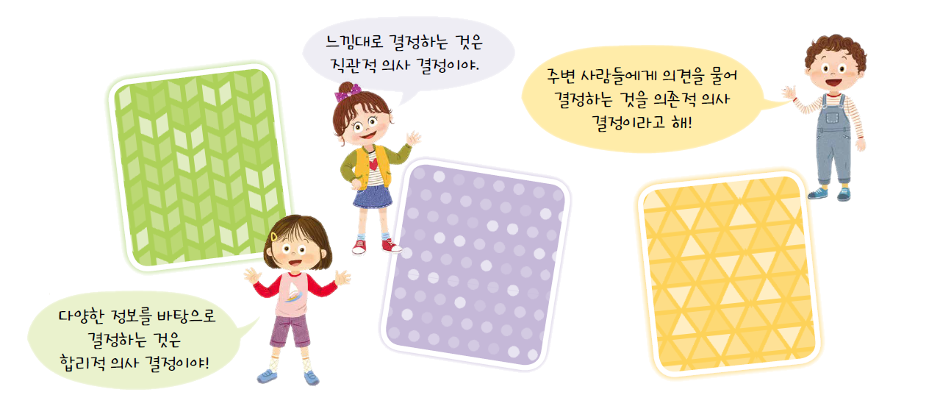

의사 결정 유형을 알아보아요
의사 결정 유형을 알아보아요
1
의사 결정 방식에는 세 가지 유형이 있습니다. <활동 카드>의 의사 결정 카드를 오려 유형별로 분류해 봅시다.

Slide 7
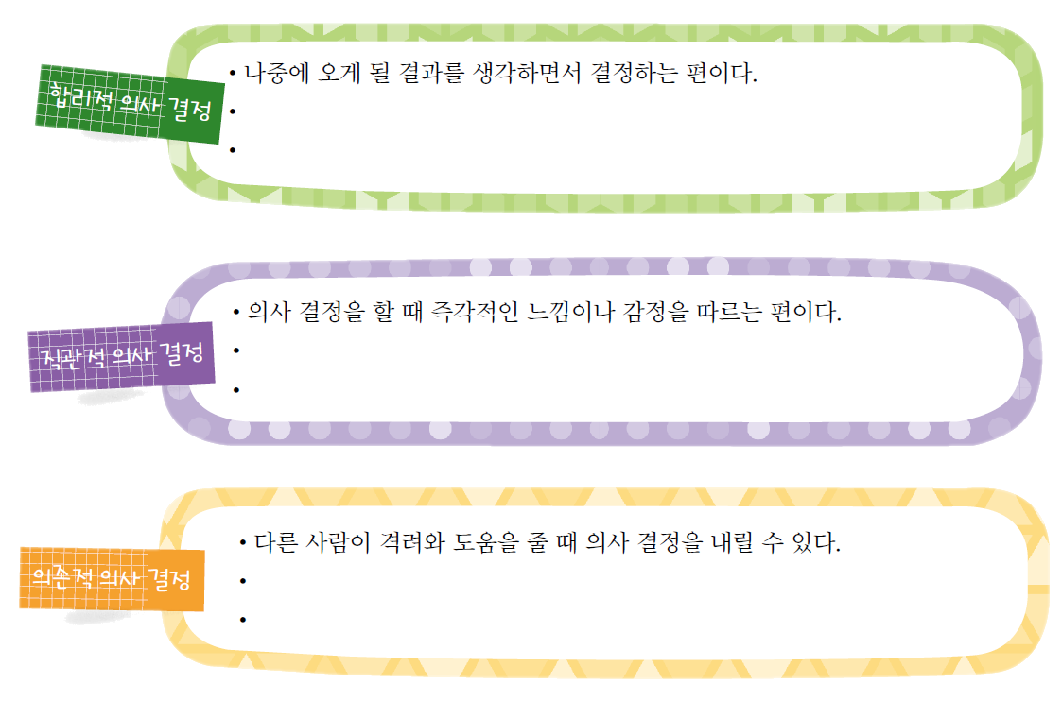
의사 결정 유형을 알아보아요
의사 결정 유형을 알아보아요
2
의사 결정 카드를 보고 의사 결정 유형의 각 특징을 써 봅시다.

Slide 8
의사 결정 유형을 알아보아요
의사 결정 유형을 알아보아요
2
의사 결정 카드를 보고 의사 결정 유형의 각 특징을 써 봅시다.
내가 알고 있는 사실이 정확한 정보인지 다시 살핀다.
결정을 내릴 때 한 단계 한 단계 신중하게 생각해서 결정한다.

Slide 9
의사 결정 유형을 알아보아요
의사 결정 유형을 알아보아요
2
의사 결정 카드를 보고 의사 결정 유형의 각 특징을 써 봅시다.

Slide 10
의사 결정 유형을 알아보아요
의사 결정 유형을 알아보아요
2
의사 결정 카드를 보고 의사 결정 유형의 각 특징을 써 봅시다.
어려운 문제를 만나면 잘 될 것 같은 느낌이 드는 방법을 택한다.
깊이 생각한다고 해서 좋은 의사 결정이 된다고는 생각하지 않는다.

Slide 11
의사 결정 유형을 알아보아요
의사 결정 유형을 알아보아요
2
의사 결정 카드를 보고 의사 결정 유형의 각 특징을 써 봅시다.

Slide 12
의사 결정 유형을 알아보아요
의사 결정 유형을 알아보아요
2
의사 결정 카드를 보고 의사 결정 유형의 각 특징을 써 봅시다.
비록 옳더라도 남들에게 비난받을 수 있는 결정을 하고 싶지 않다.
다른 사람의 도움을 받아야 의사 결정하기가 편하다.

Slide 13

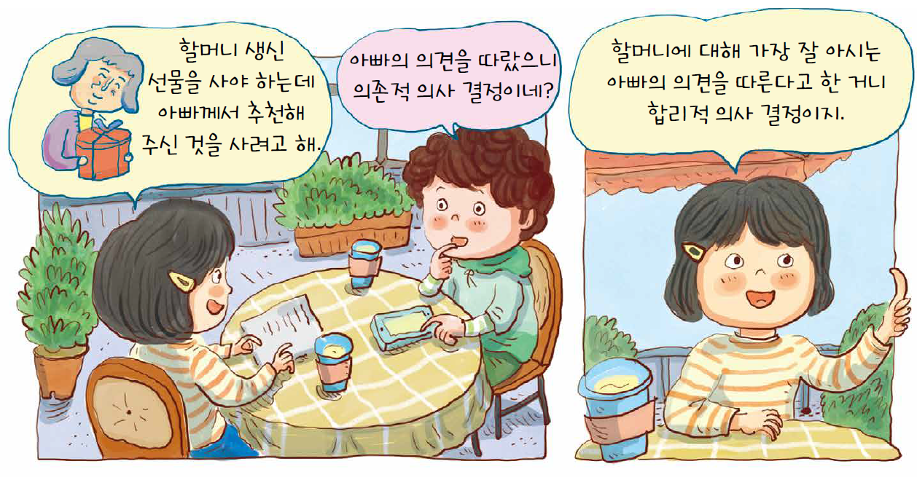
의사 결정 유형을 알아보아요
상황마다 다르게 결정해요
1
다음 상황은 어떤 의사 결정 유형에 해당하는지 생각해 봅시다.

Slide 14
의사 결정 유형을 알아보아요
상황마다 다르게 결정해요
1
다음 상황은 어떤 의사 결정 유형에 해당하는지 생각해 봅시다.
내가 생각하는 의사 결정 유형:
그렇게 생각하는 이유:

Slide 15
의사 결정 유형을 알아보아요
상황마다 다르게 결정해요
1
다음 상황은 어떤 의사 결정 유형에 해당하는지 생각해 봅시다.
내가 생각하는 의사 결정 유형: 의존적 의사 결정
그렇게 생각하는 이유:
아빠의 의견을 따랐으므로 의존적 의사 결정이다.

Slide 16
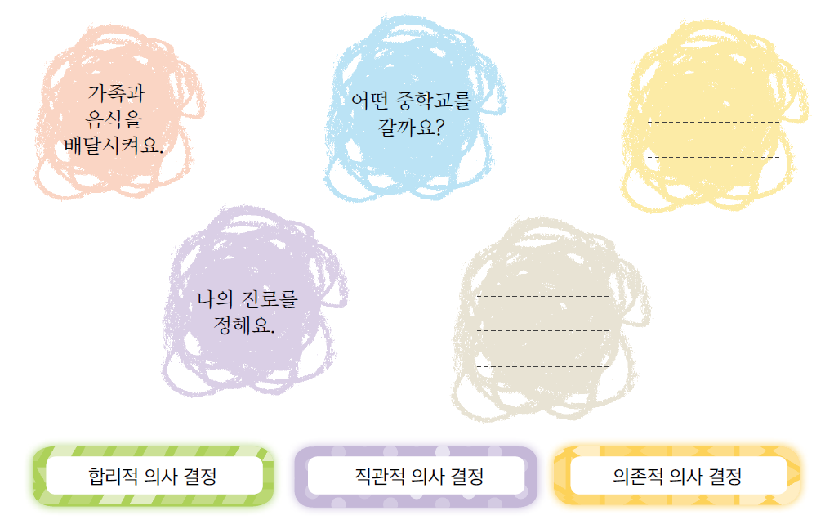
의사 결정 유형을 알아보아요
상황마다 다르게 결정해요
1
다양한 상황에서 어떤 유형의 의사 결정을 하고 싶나요? 그 밖의 다른 상황들을 써 보고, 어떤 의사 결정 유형으로 결정할지와 그 이유에 대해 친구들과 이야기해 봅시다.

Slide 17
의사 결정 유형을 알아보아요
상황마다 다르게 결정해요
1
다양한 상황에서 어떤 유형의 의사 결정을 하고 싶나요? 그 밖의 다른 상황들을 써 보고, 어떤 의사 결정 유형으로 결정할지와 그 이유에 대해 친구들과 이야기해 봅시다.
어떤 봉사
활동을
할까요?
읽을 책을
정해요.

Slide 18











의사 결정 유형을 알아보아요
여러 가지 의사 결정 방식과
각 방식의 특성을
이해할 수 있었나요?
c

